Slide 1
Отчёт о деятельности
Ассоциации деловых женщин области Жетісу, г.Талдыкорган
за сентябрь – декабрь
2023 года
«Быть видимой и значимой, а значит,
быть профессионалом и лидером»

Slide 2
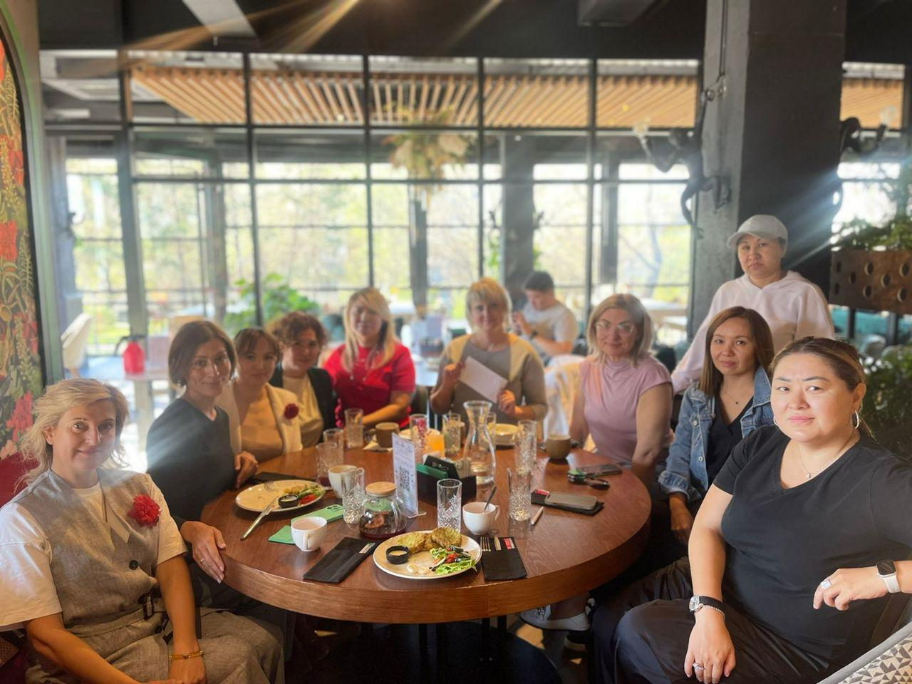
Общее количество членов АДЖ по г.Талдыкорган – 29.
Основное крыло - 24 чел., Молодежное крыло - 5 чел., Алтын жүрек -1

Slide 3
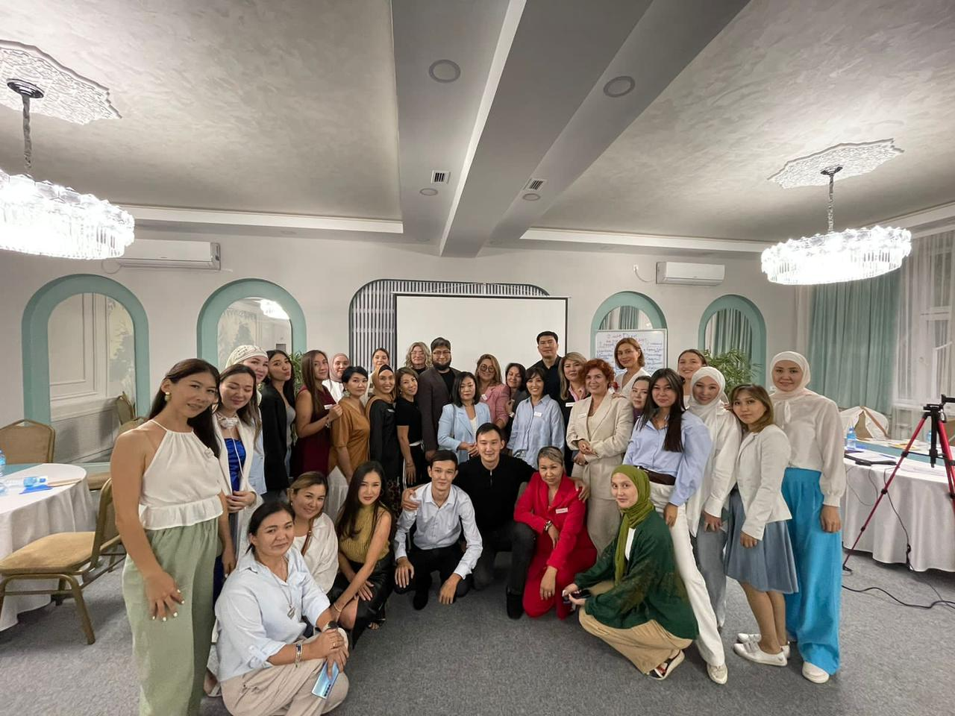
07.09.2023 г. Встреча членов АДЖ. Деловой бранч.
Знакомство 3-х сообществ, качественный нетворкинг, планирование совместных мероприятий на год

Slide 4
11.09.2023 г.
Бизнес завтрак АДЖ
1. Работа по подготовке к Саммиту в Алмате
2. Формирование участников Альянса женских сил
3. Знакомство с новыми участниками Ассоциации

Slide 5
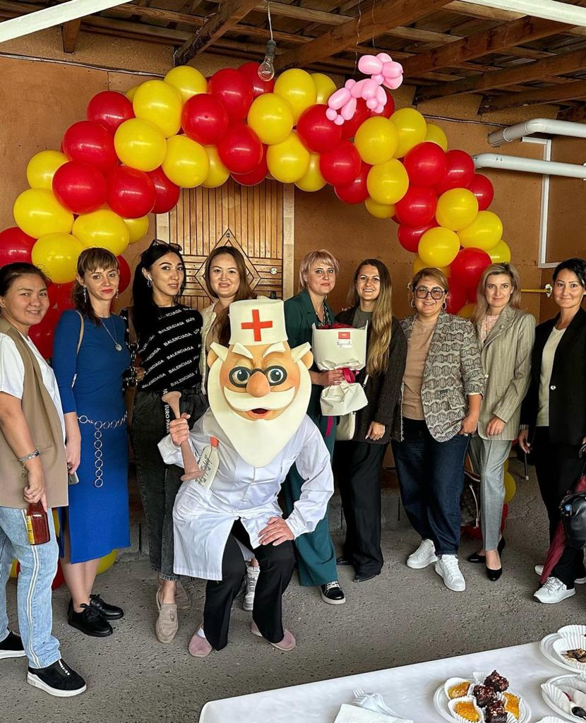
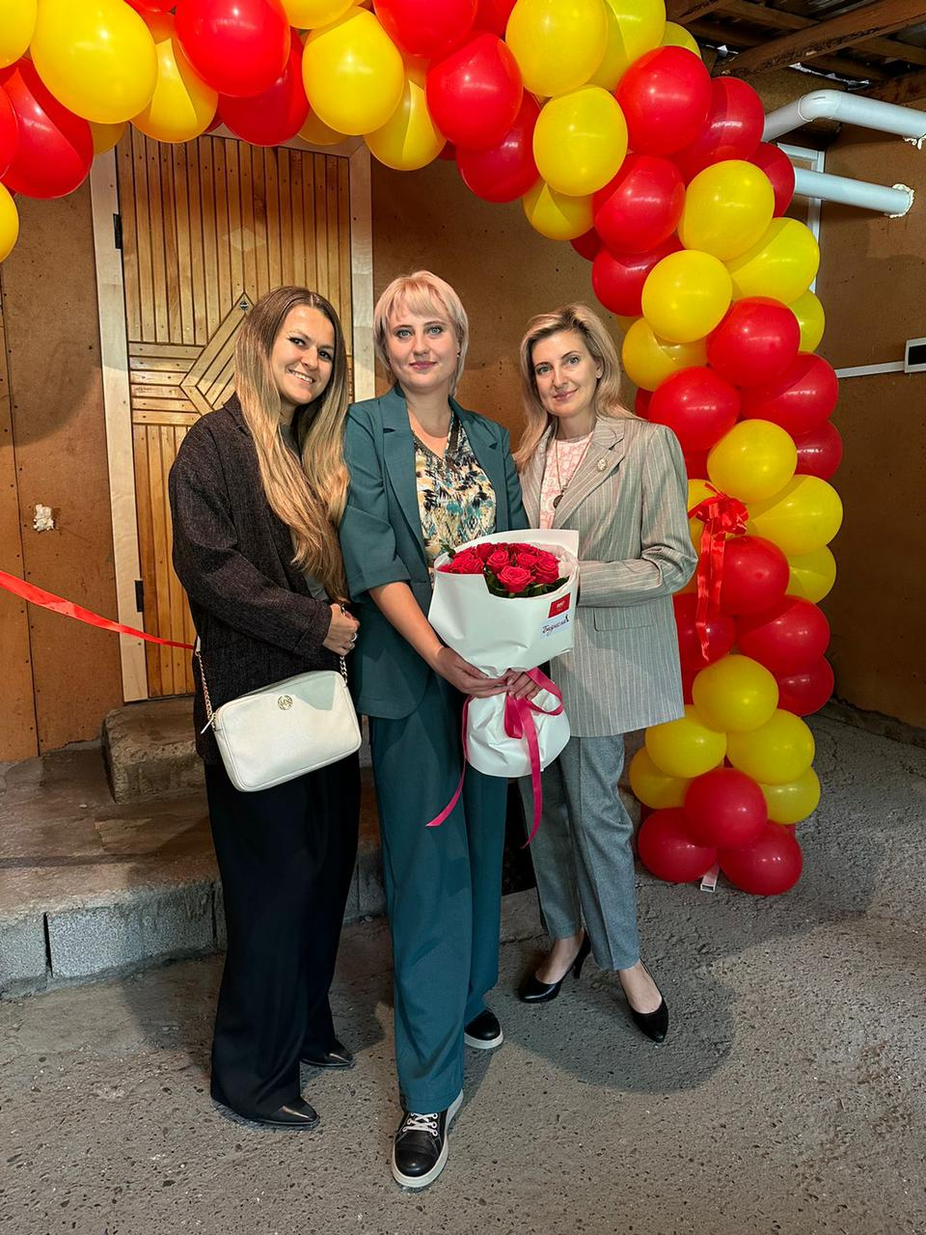
12.09.2023 г.
Открытие ветеринарной клиники «Феникс»
Благодаря АДЖ области Жетiсу открылась и начала свою деятельность ветеринарная клиника «Феникс» в г.Талдыкорган

Slide 6
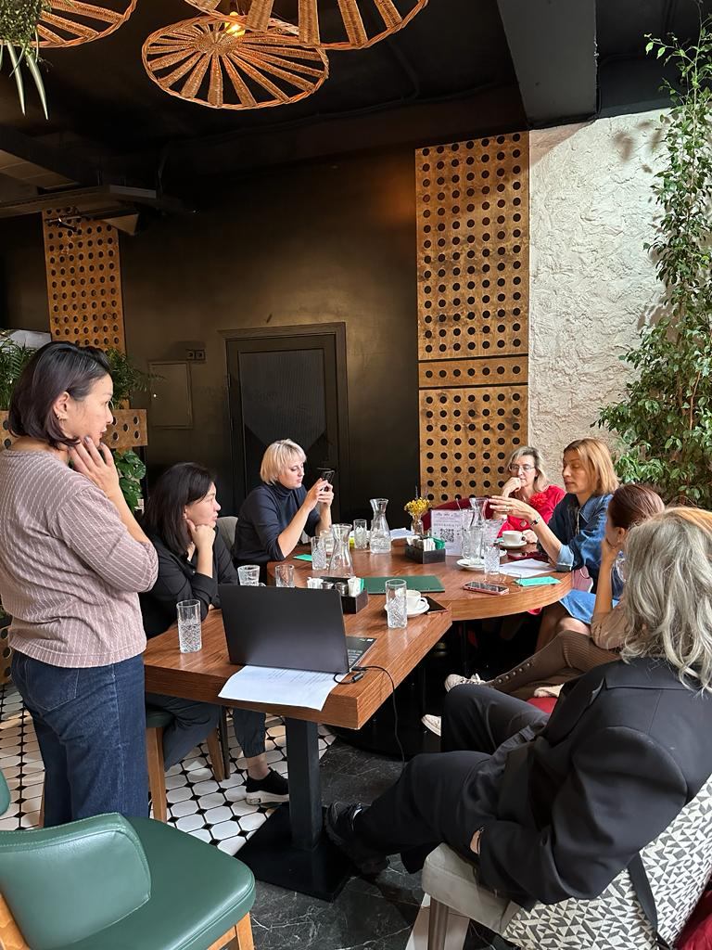
19.09.2023 г.
Бизнес завтрак АДЖ
Обсуждение рабочих моментов касательно Саммита, подготовка
к мероприятию и оплата

Slide 7
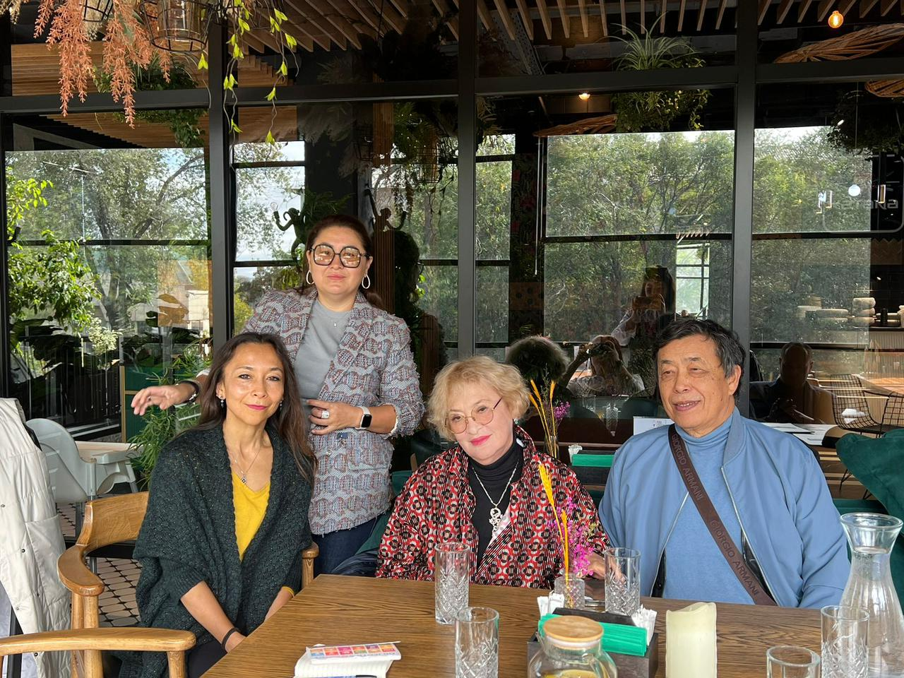
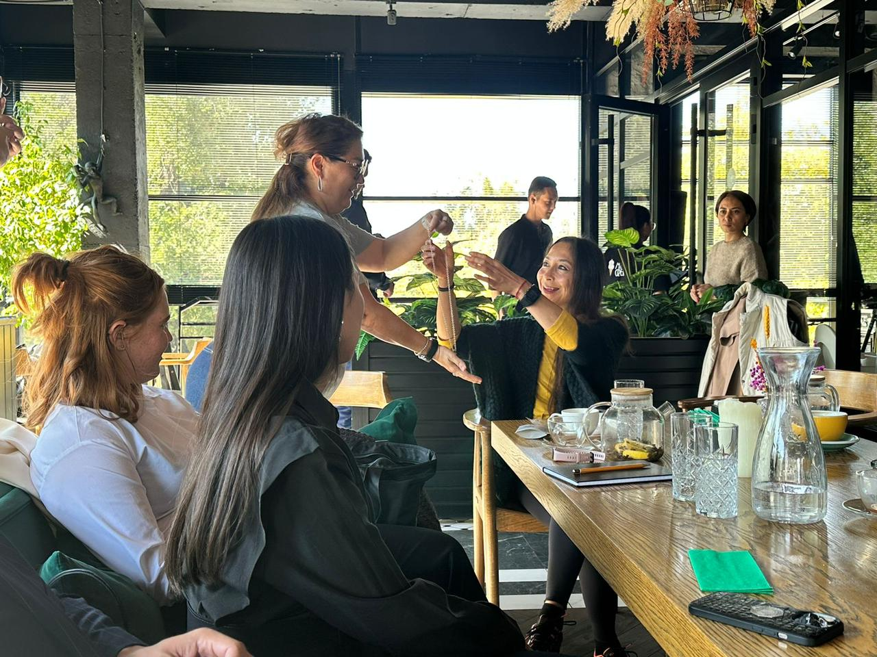
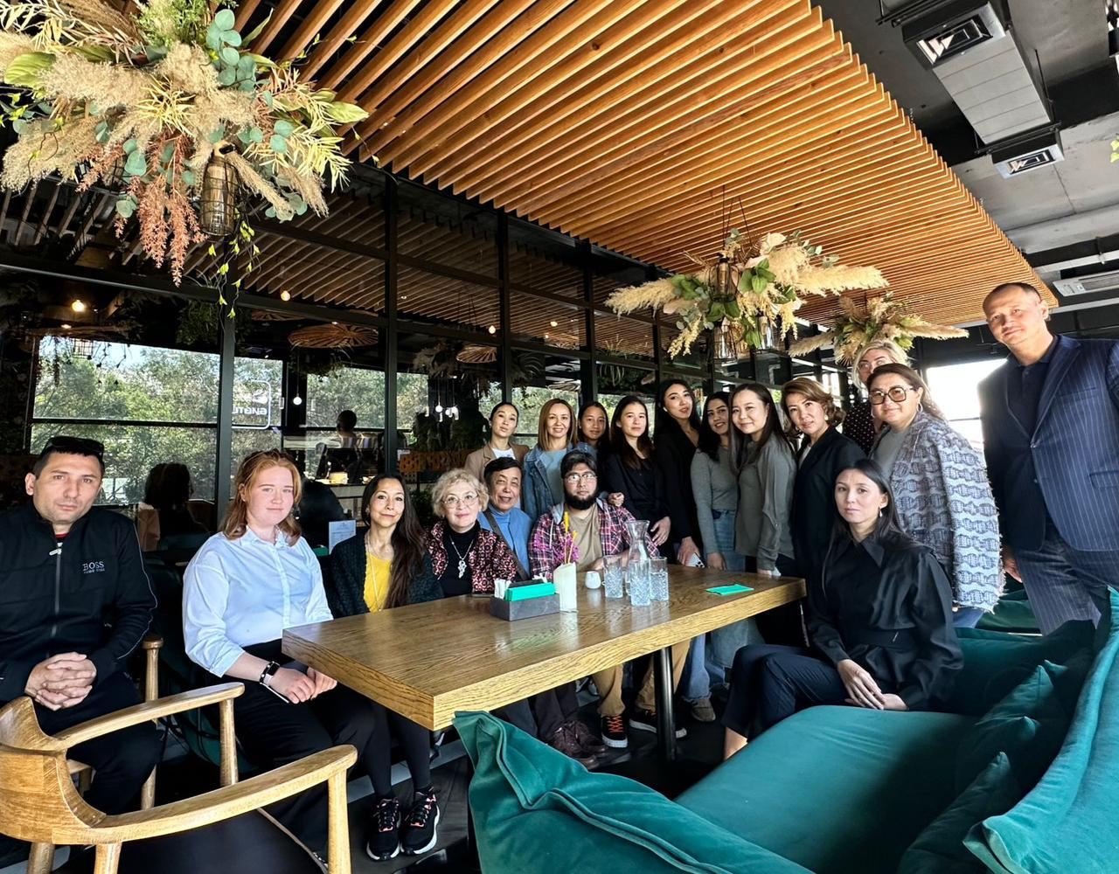
24.09.2023 г.
Встреча, касаемая вопросов экологии, в частности о.Балхаш

Slide 8
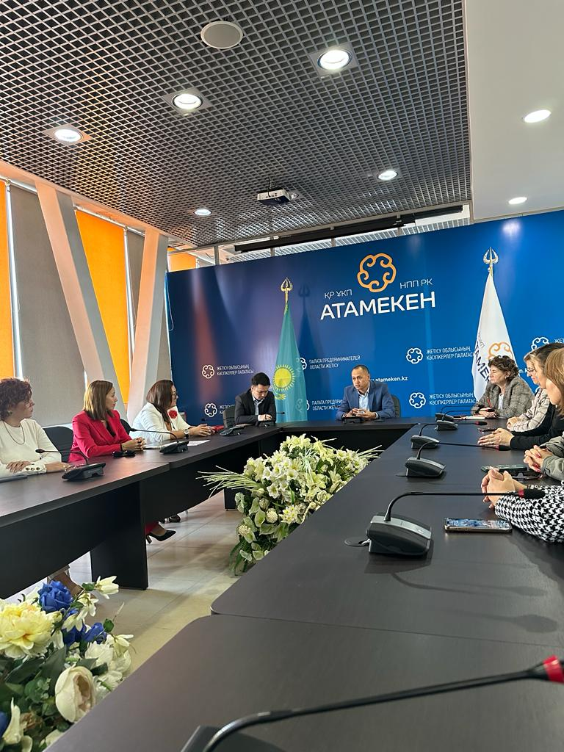
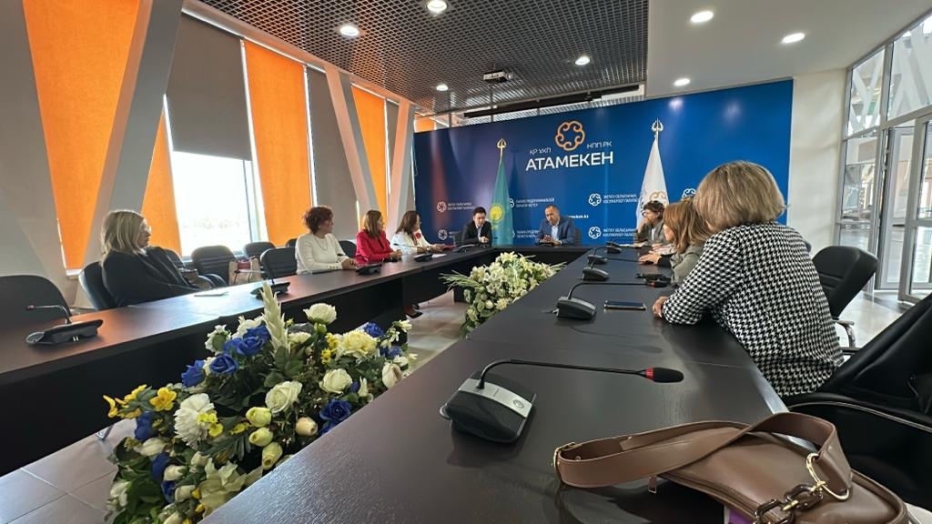
29.09.2023 г.
Отчётное собрание в НПП «Атамекен»

Slide 9
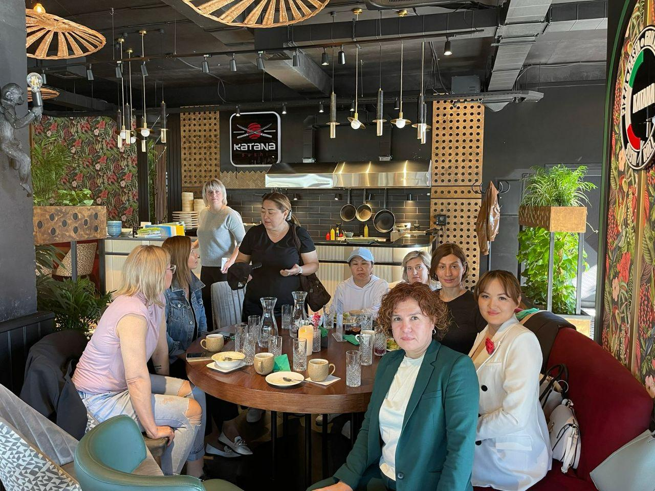
03.10.2023 г.
Бизнес завтрак АДЖ
Повестка и подготовительная работа по поездке на Пятый Евразийский Саммит для женщин в Алматы

Slide 10
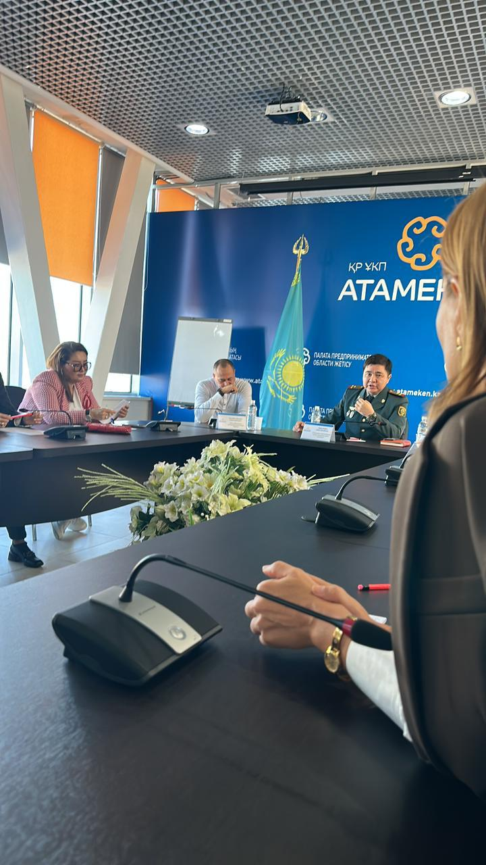
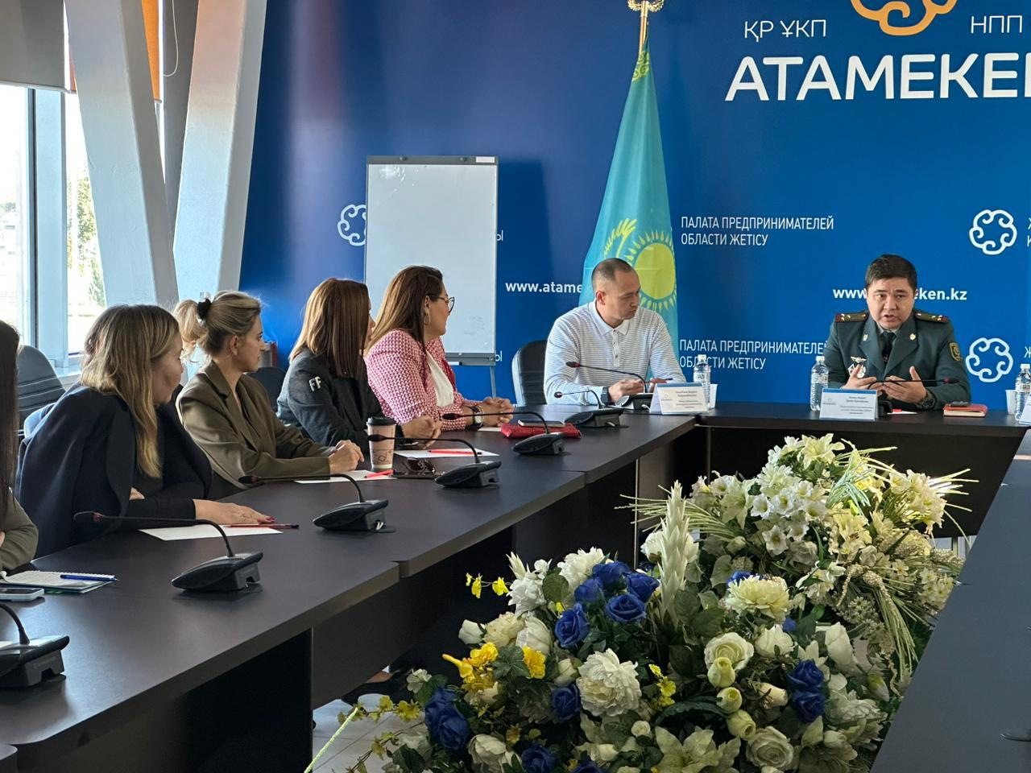
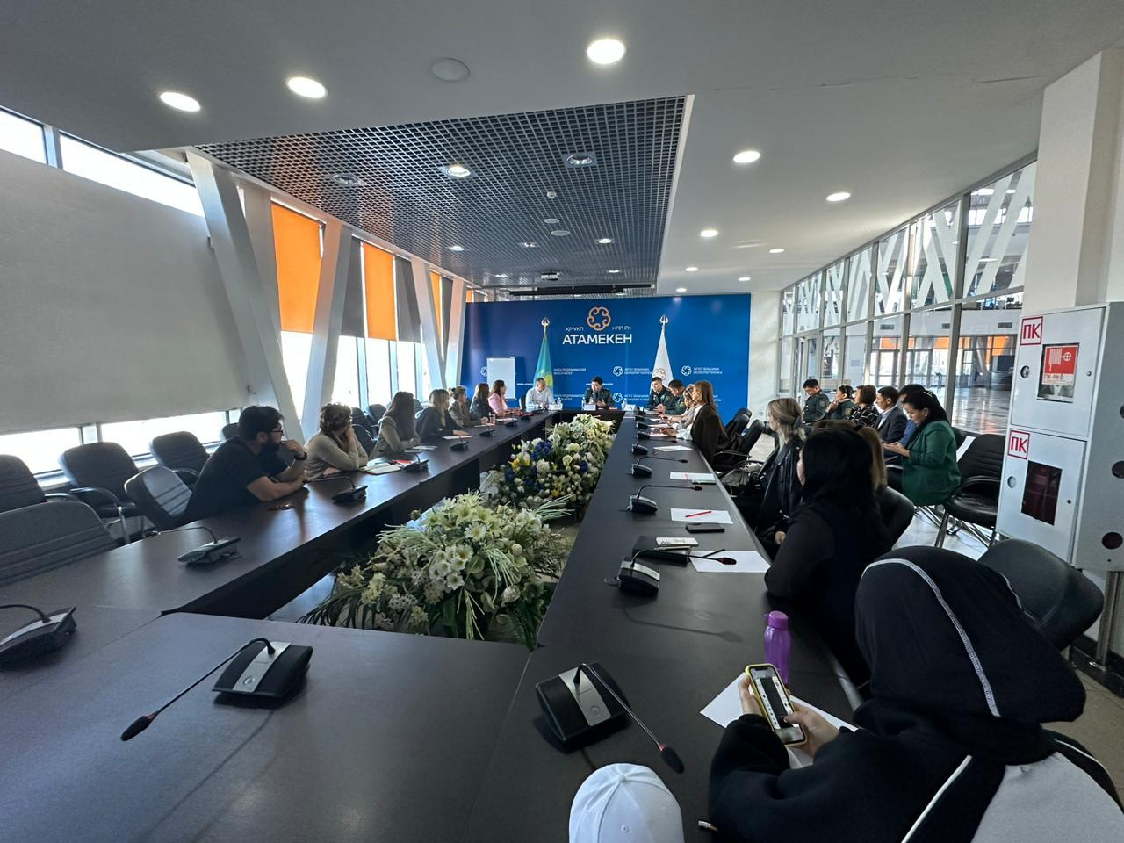
04.10.2023 г.
Встреча АДЖ с военной прокуратурой, военкоматом по вопросу призыва работающих сотрудников

Slide 11
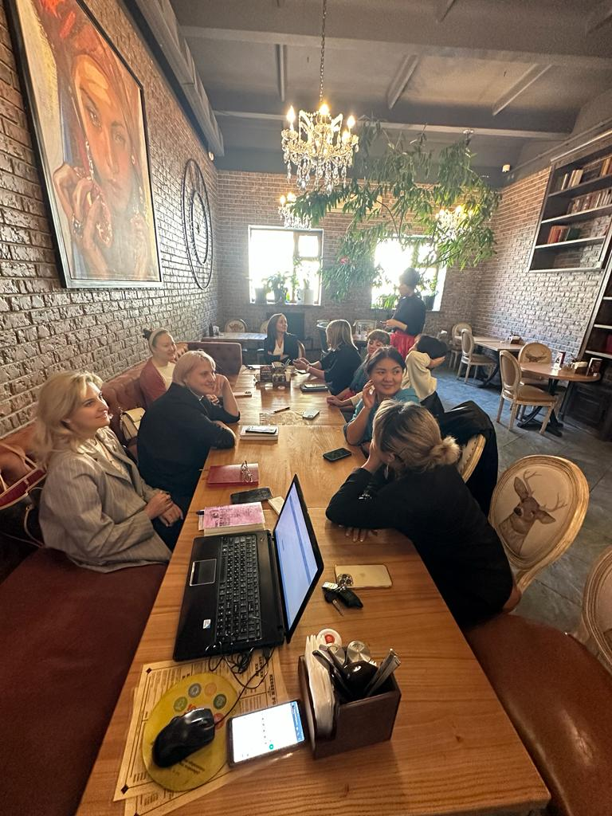
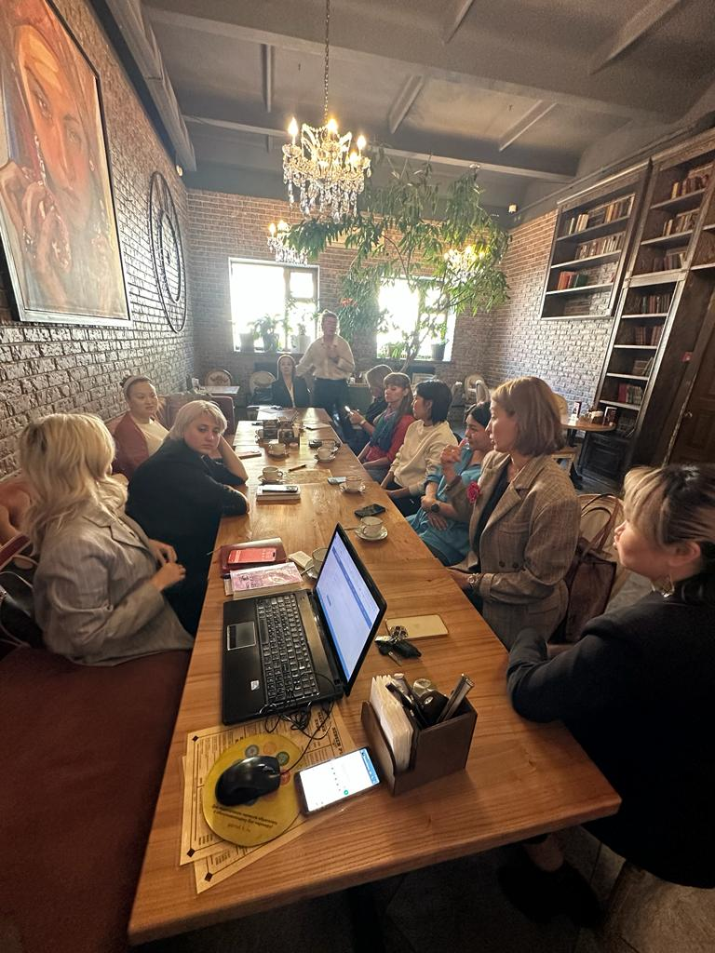
05.10.2023 г.
Рабочая встреча АДЖ
Планирование и работа над текущими вопросами

Slide 12
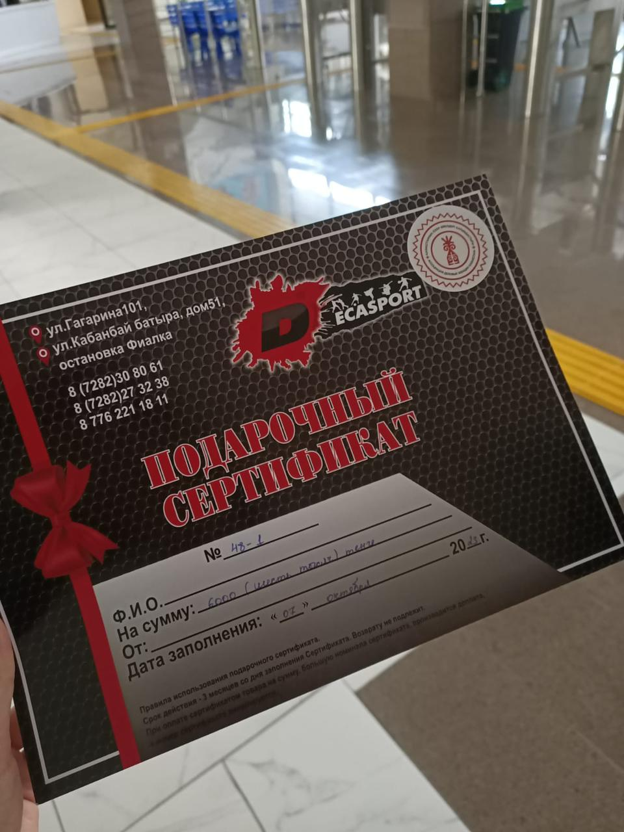
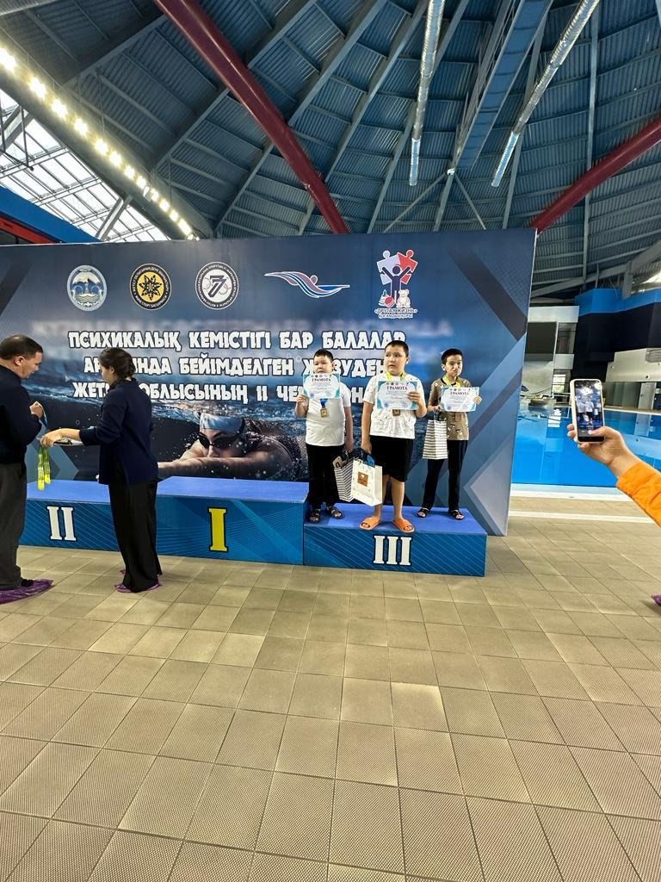
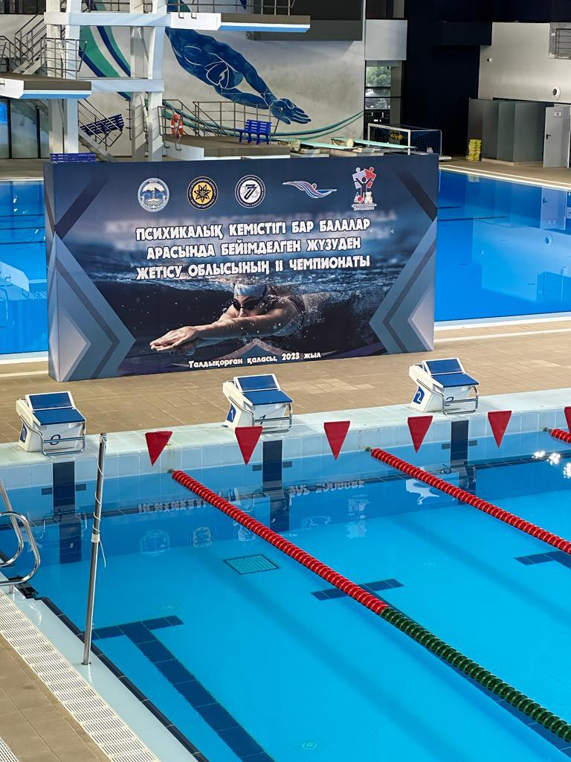
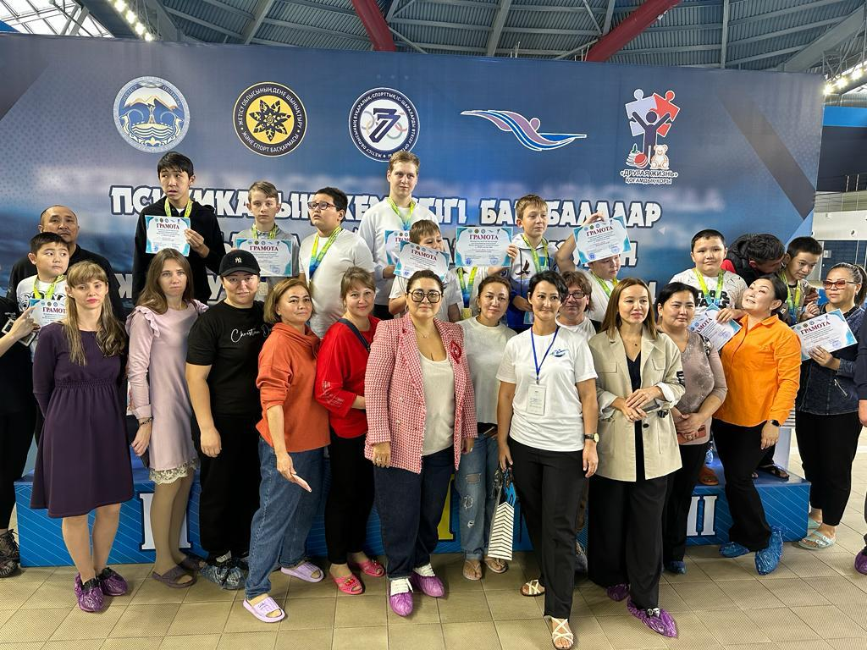
08.10.2023 г. Вторые ежегодные соревнования по Адаптативному плаванию среди детей с ментальными нарушениями, по области Жетісу
Соревнования, торжественная часть, вручение медалей.

Slide 13
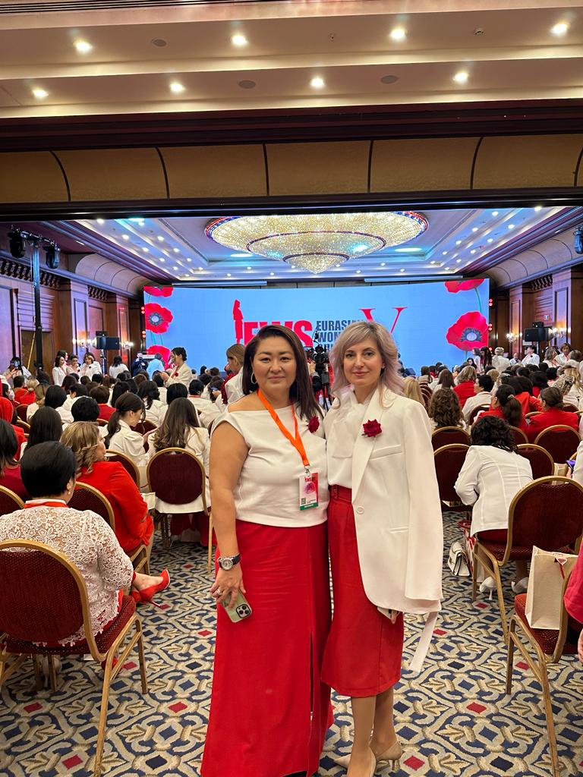
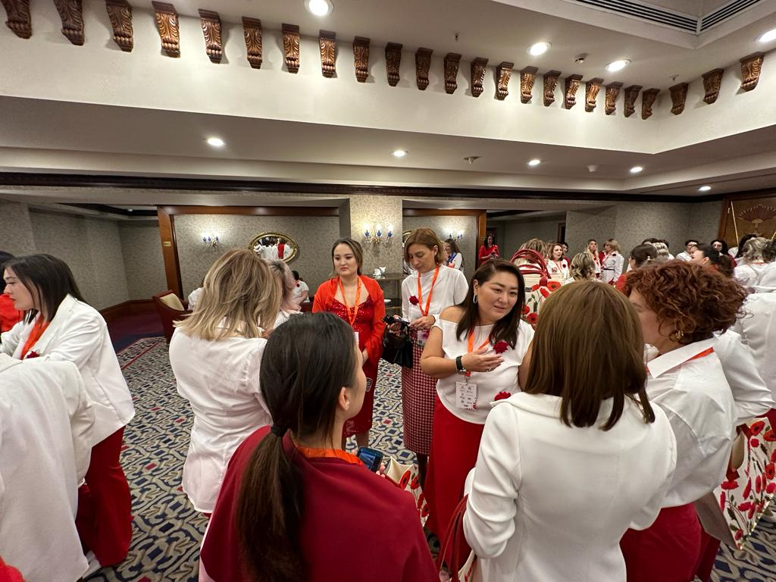
«10.10.2023 г. Программа по обучению и тренинги
на международном женском Саммите в г.Алматы

Slide 14
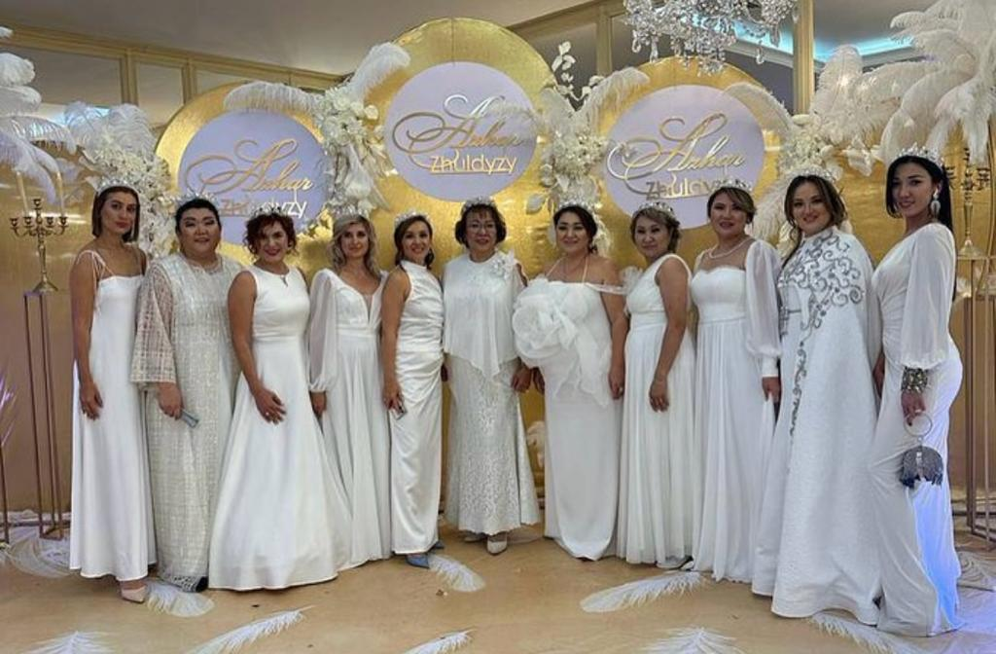
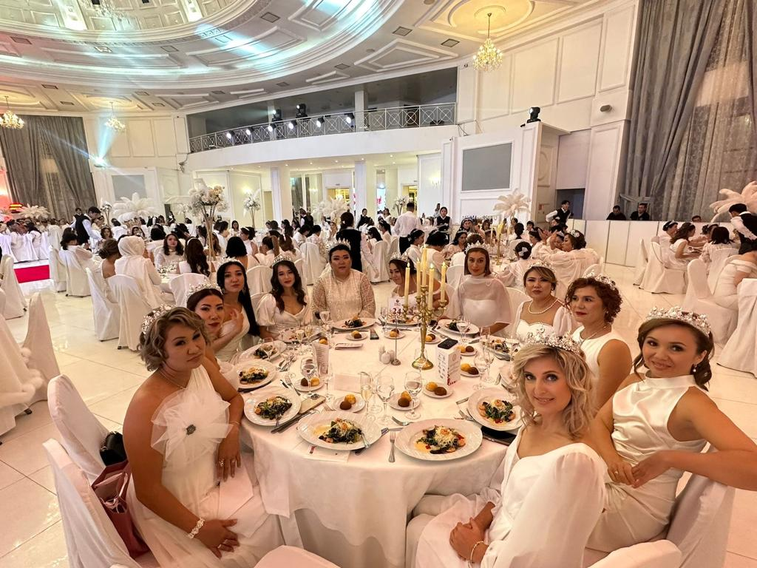
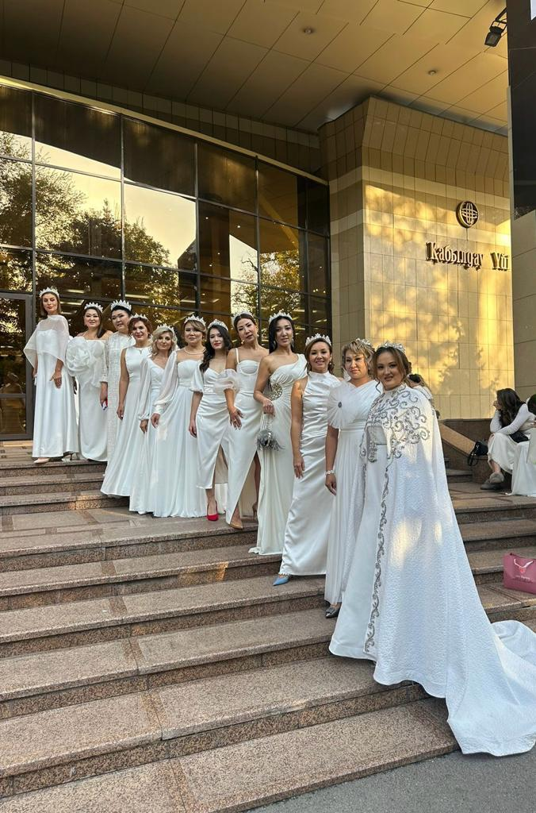
11.10.2023 г. Международный женский Саммит
г.Алматы «Дом приемов», Премия «Ажар Жұлдызы», Гала ужин

Slide 15
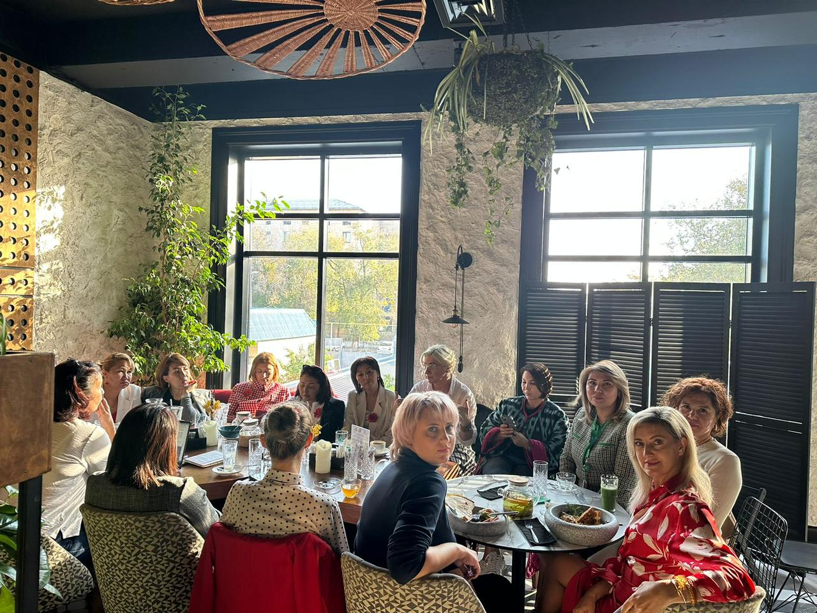
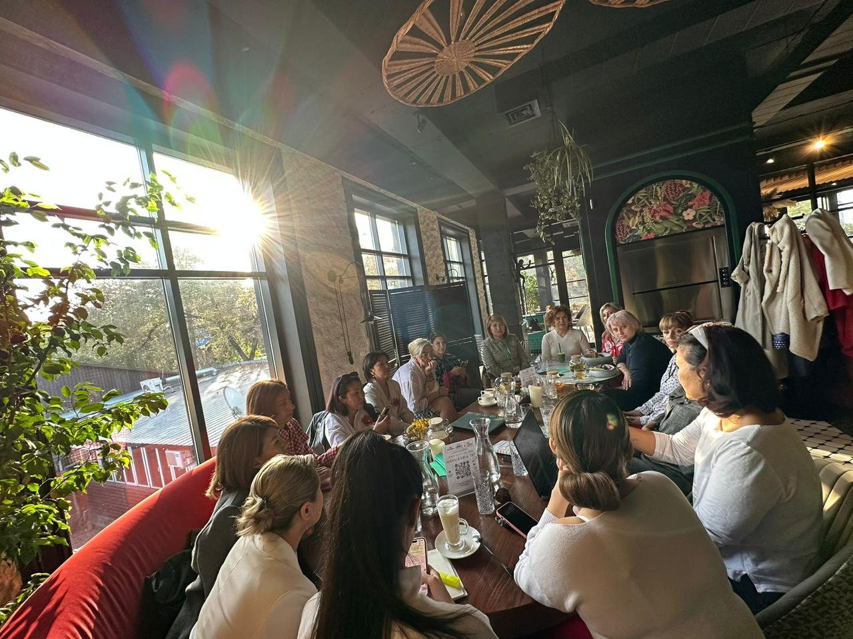
19.10.2023 г. Бизнес-завтрак АДЖ
Обсуждение текущей работы по АДЖ

Slide 16
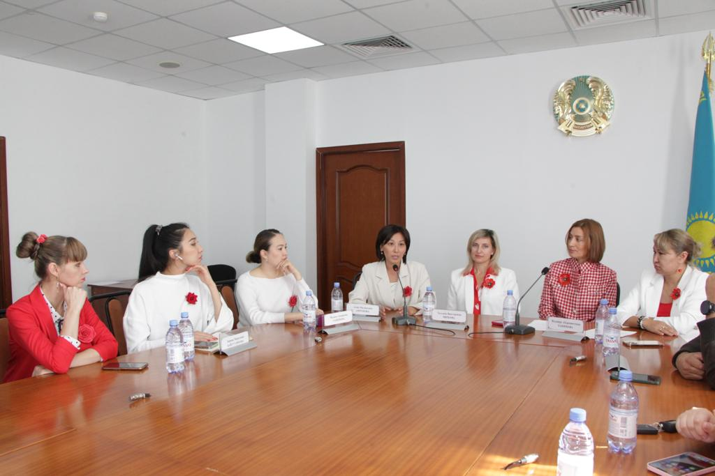
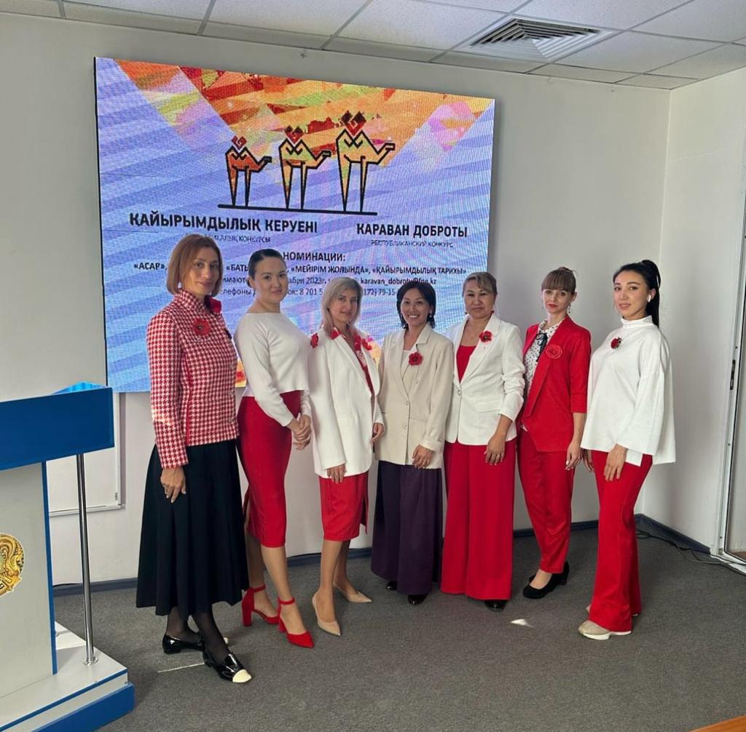
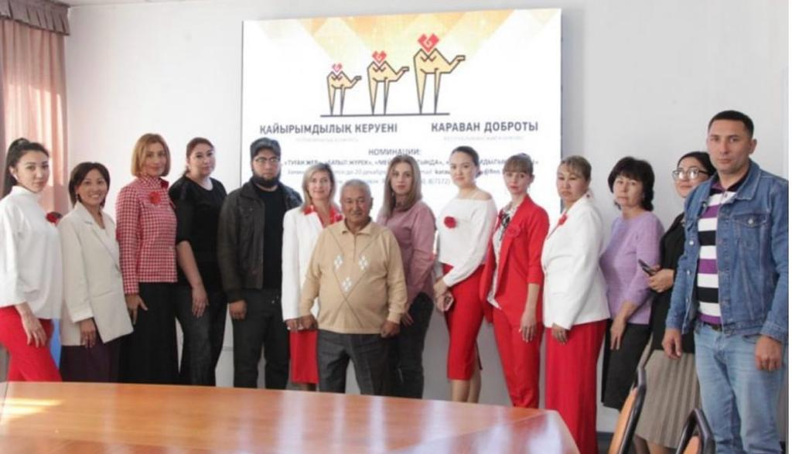
19.10.2023 г. Пресс-конференция VI Республиканского конкурса
«Караван Доброты» в «Доме Дружбы»

Slide 17
09.11.2023 г. Бизнес-завтрак АДЖ
Встреча с выпускниками детского дома, знакомство и работа по программе «Менторинг» в дальнейшем

Slide 18
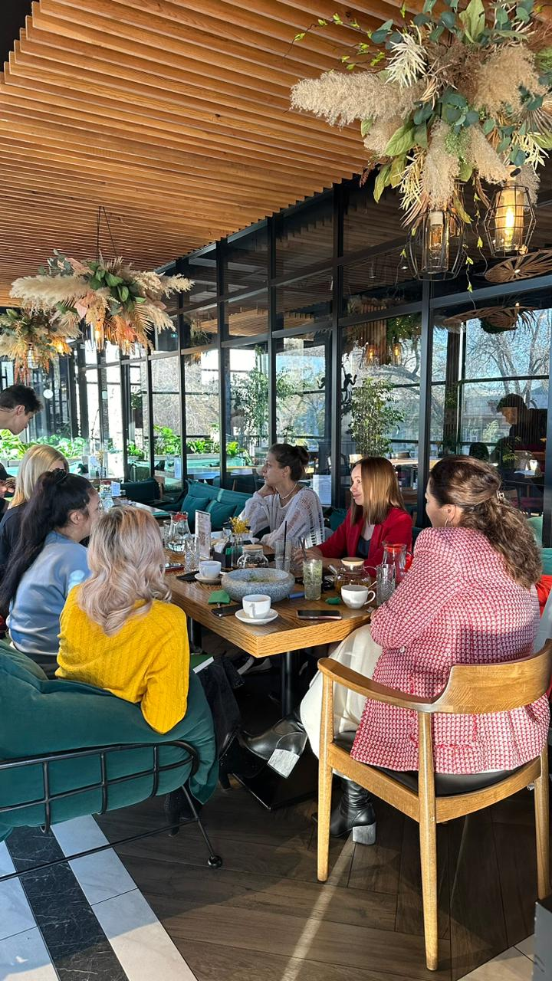
14.11.2023 г. Встреча по программе «Мастермайнд» АДЖ по запросу представителя клуба «Бизнес на Шпильке»

Slide 19
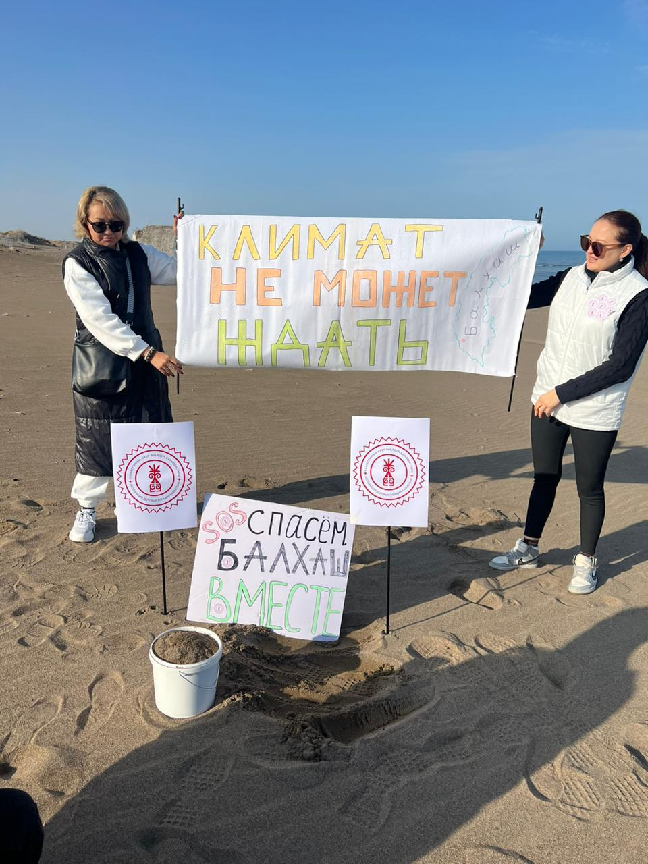
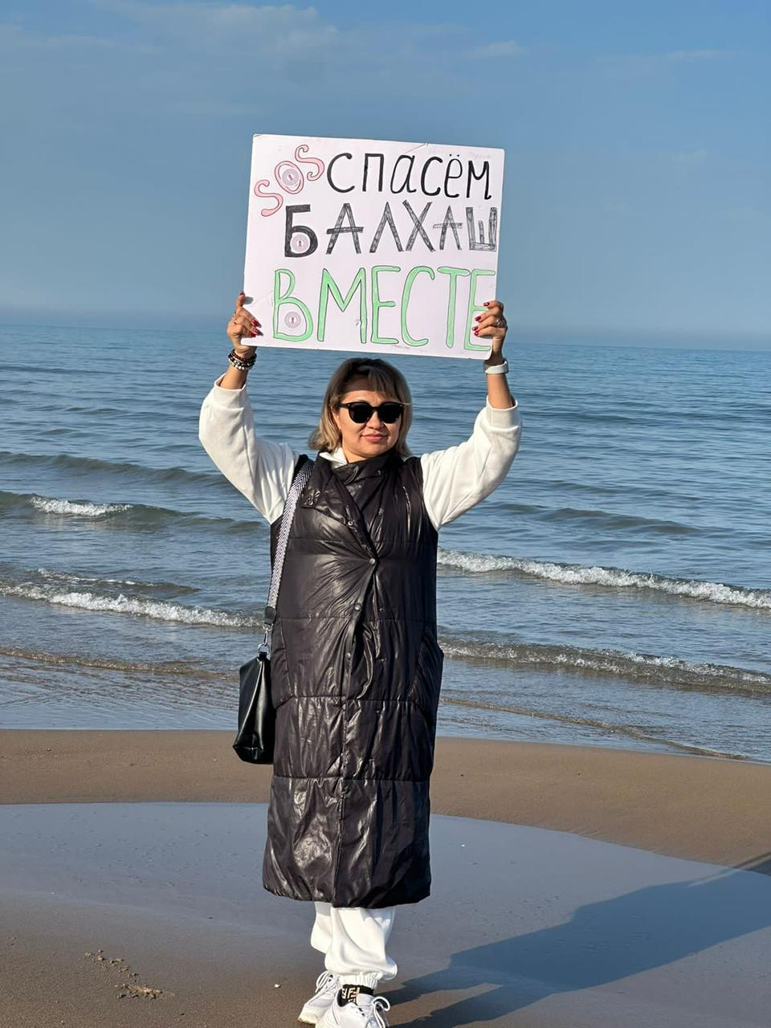
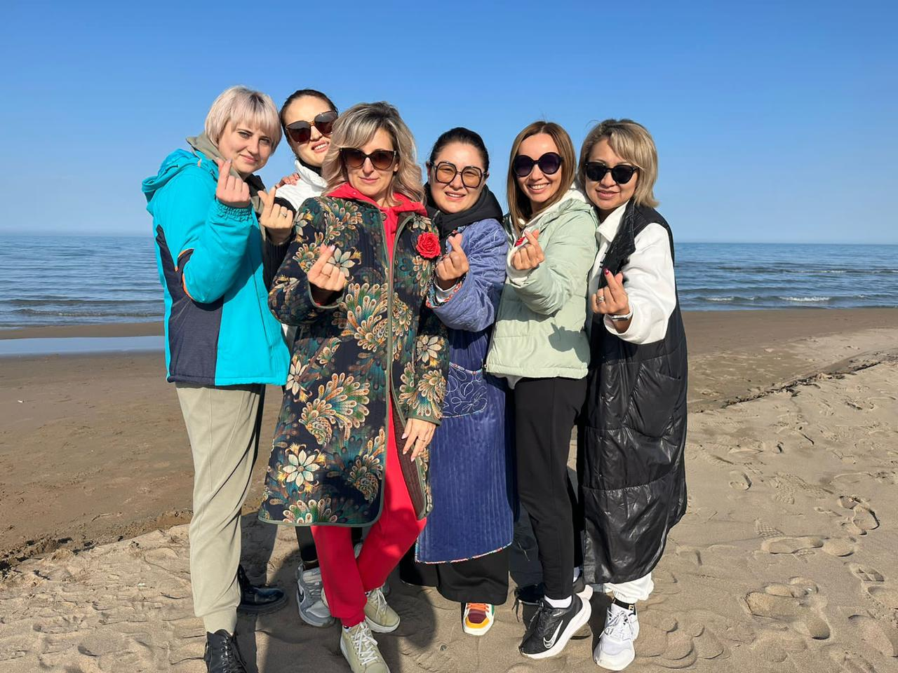
17.11.2023 г. Поездка на о. Балхаш и поднятие темы
по вопросу о спасении и сохранении озера Балхаш
от высыхания

Slide 20
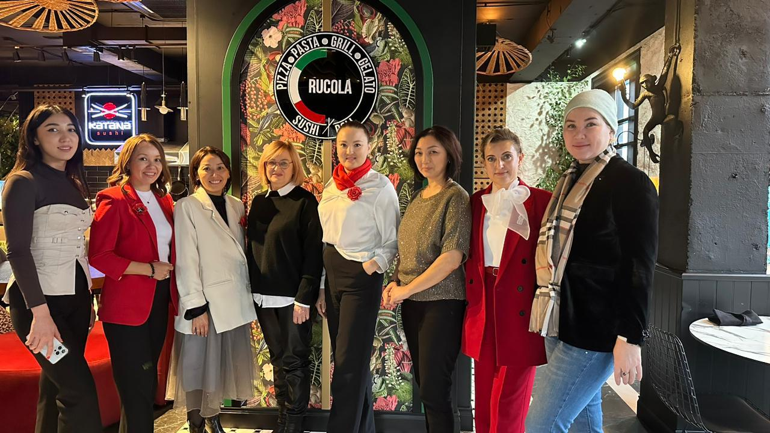
23.11.2023 г. Встреча АДЖ с новыми членами Ассоциации Знакомство АДЖ с новыми членами Ассоциации

Slide 21
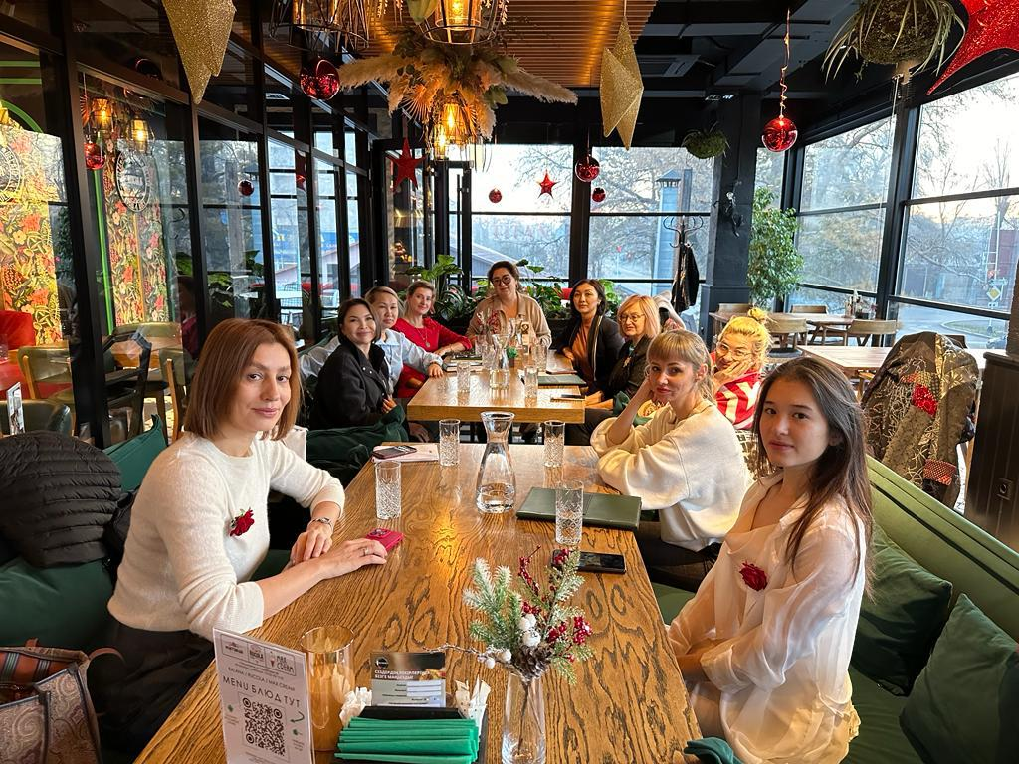
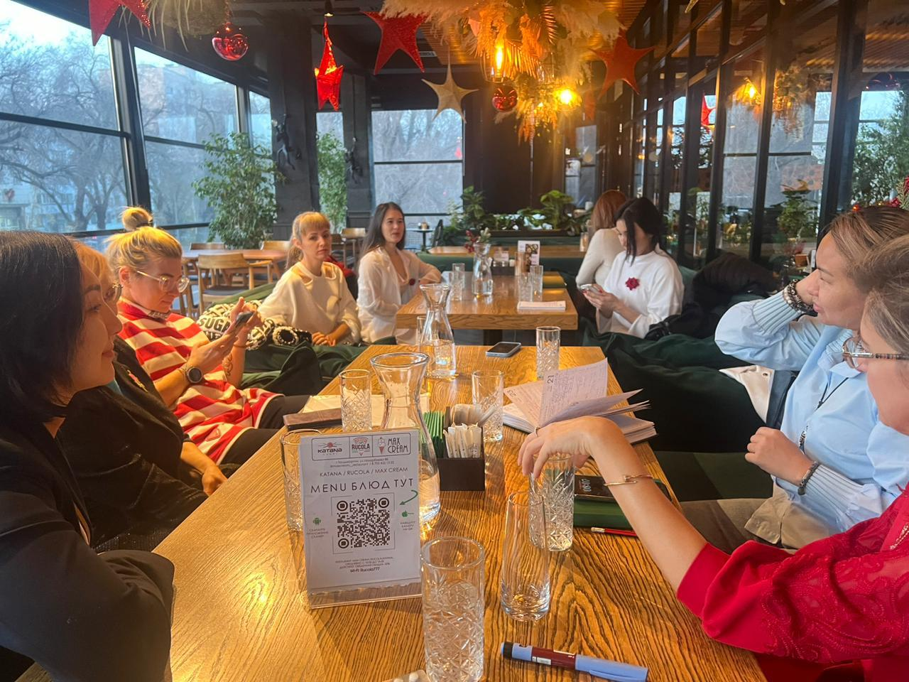
28.11.2023 г. Бизнес-завтрак АДЖ
Подготовка к Новогоднему Балу

Slide 22
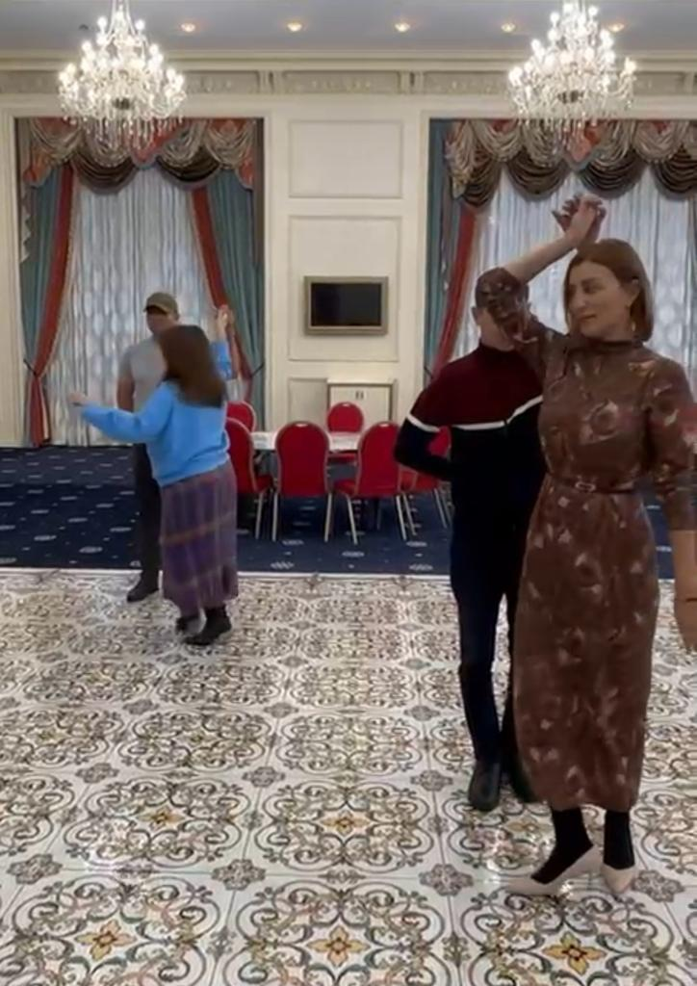
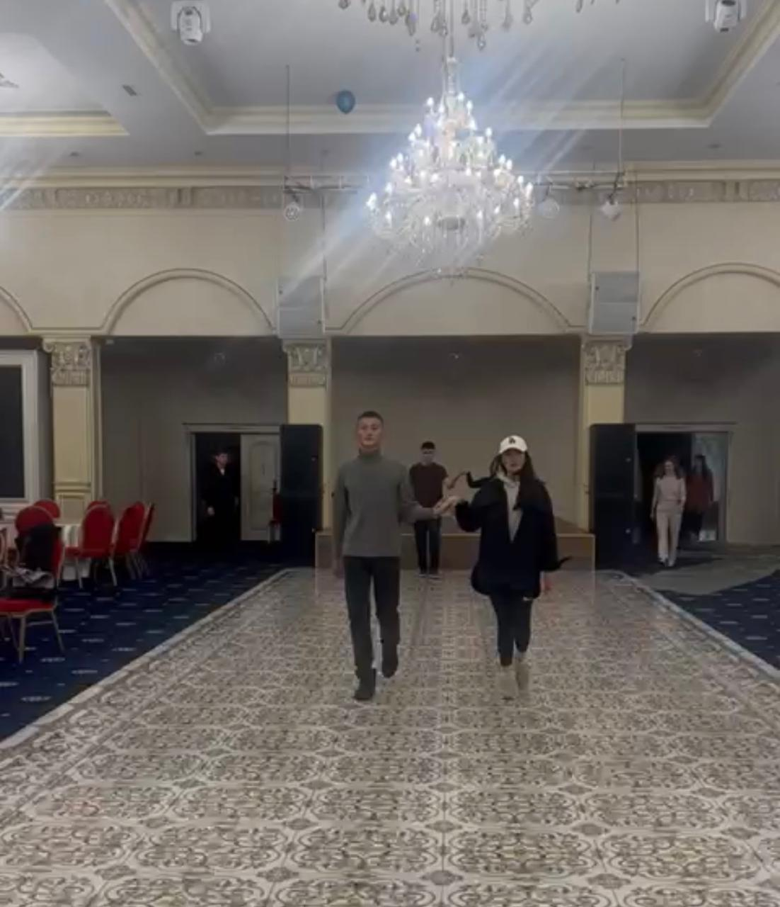
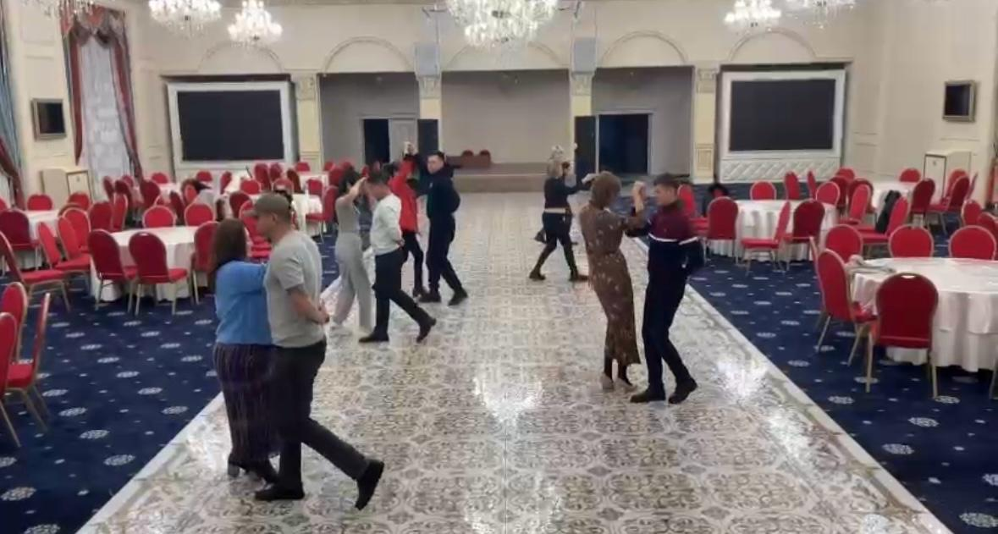
05.12.2023 г. Репетиция вальса на Новогодний Бал предпринимателей

Slide 23
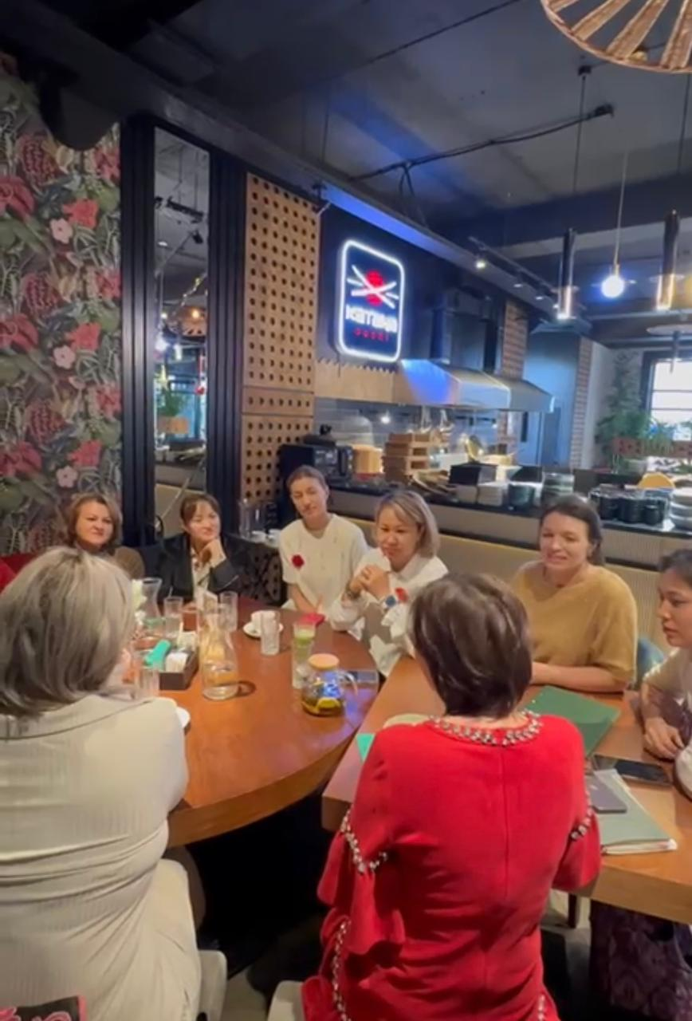
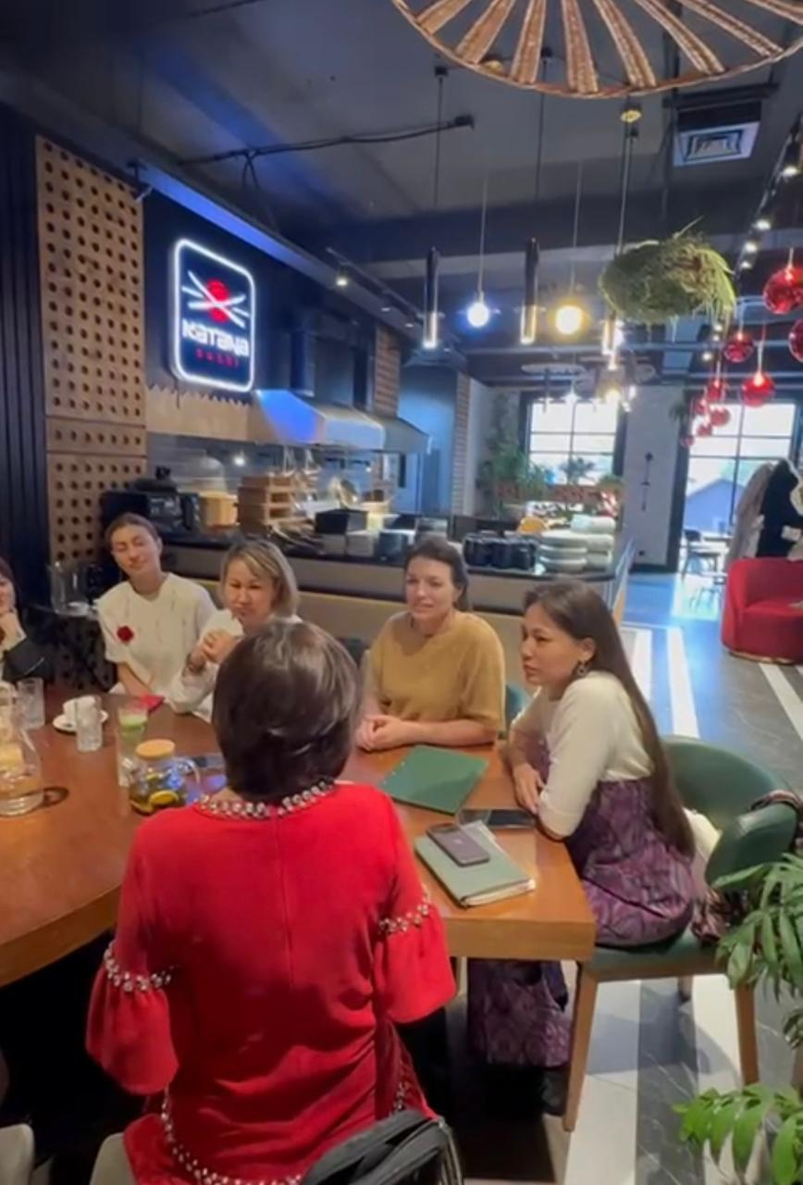
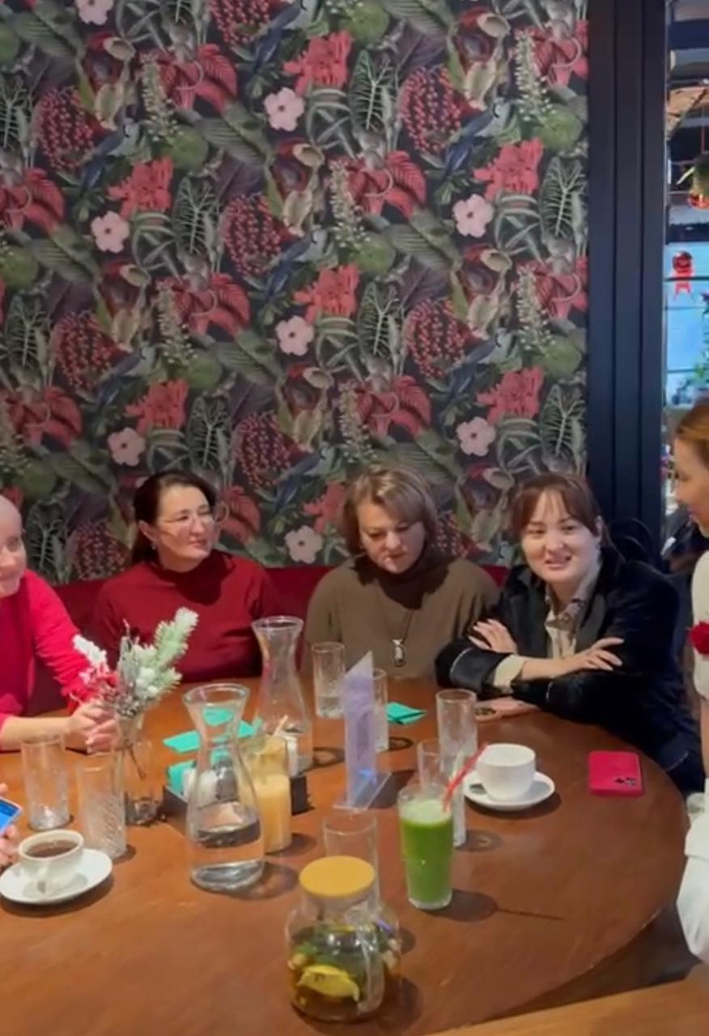
07.12.2023 г. Знакомство АДЖ с новыми членами Ассоциации и ознакомление с Ассоциацией

Slide 24
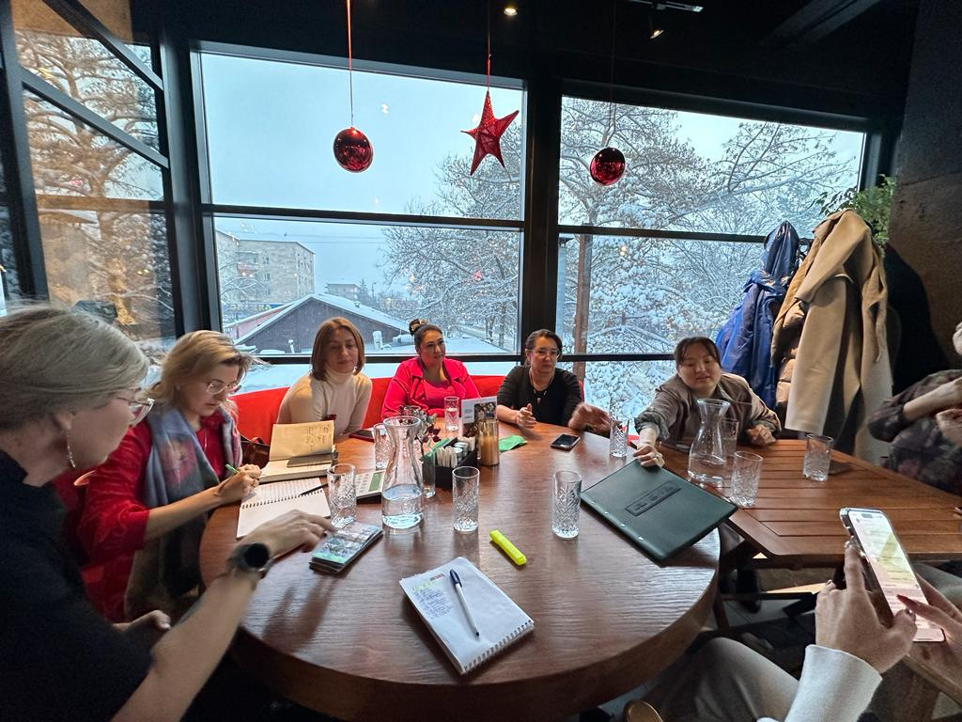
12.12.2023 г. Отчеты и проведение работы по зонам ответственности на Новогодний бал для предпринимателей

Slide 25
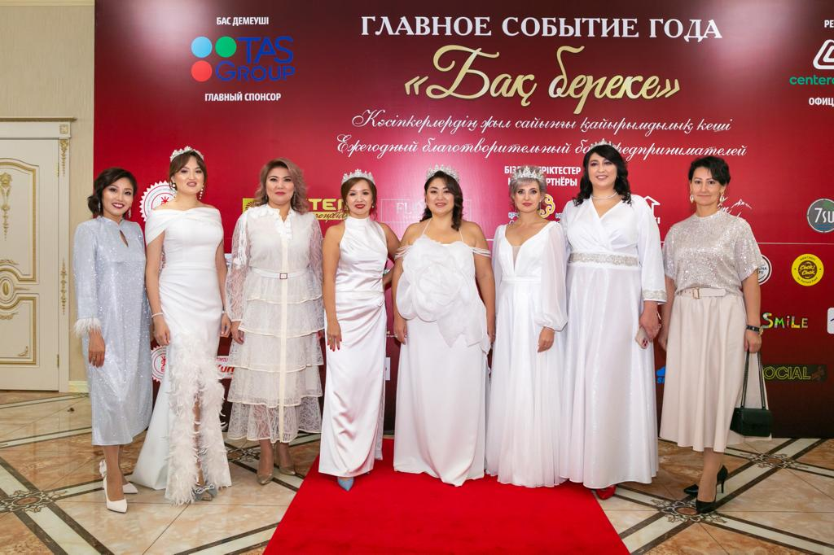
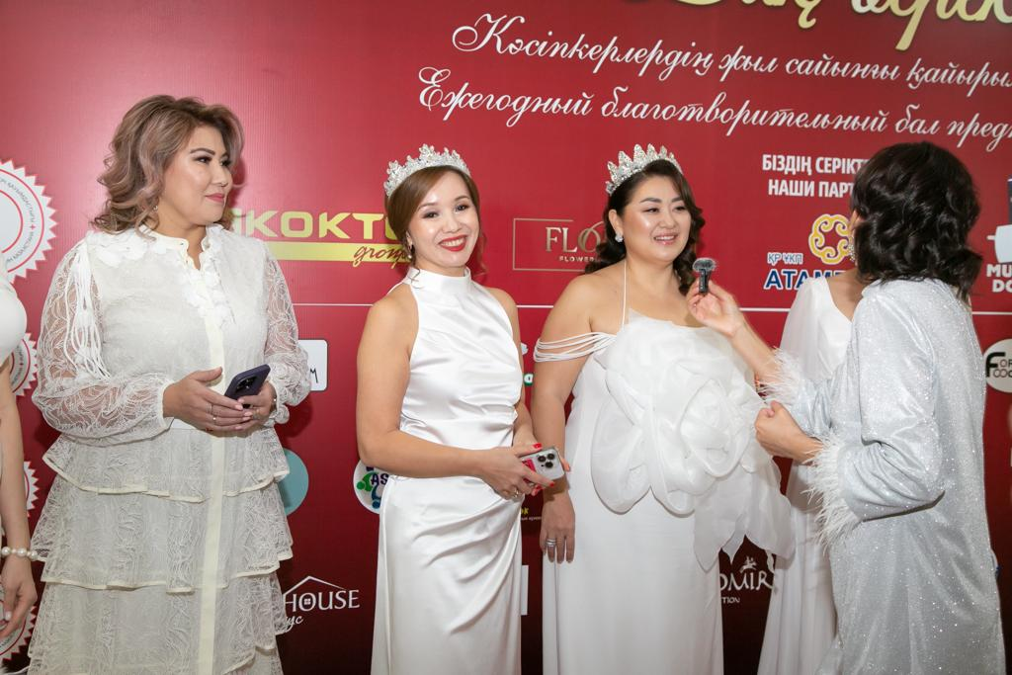
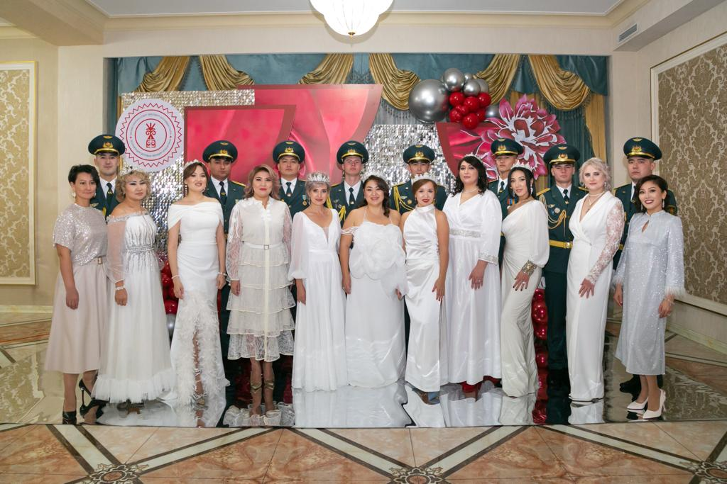
20.12.2023 г.
Новогодний Бал предпринимателей области Жетiсу

Slide 26
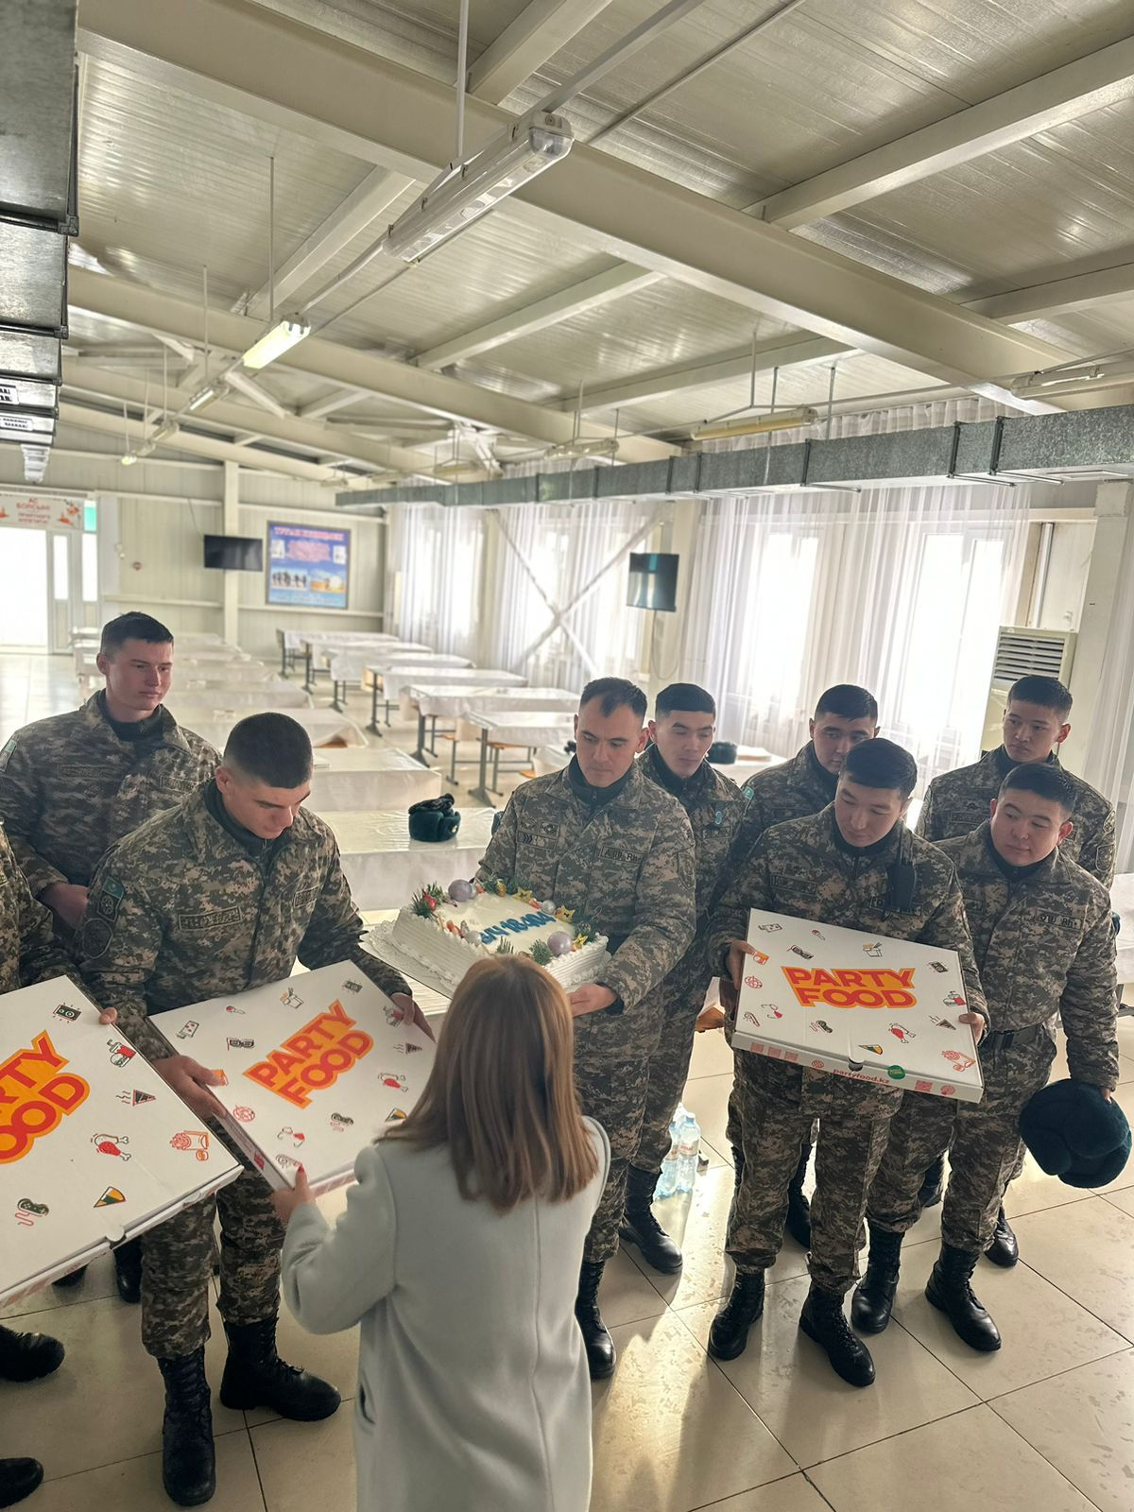
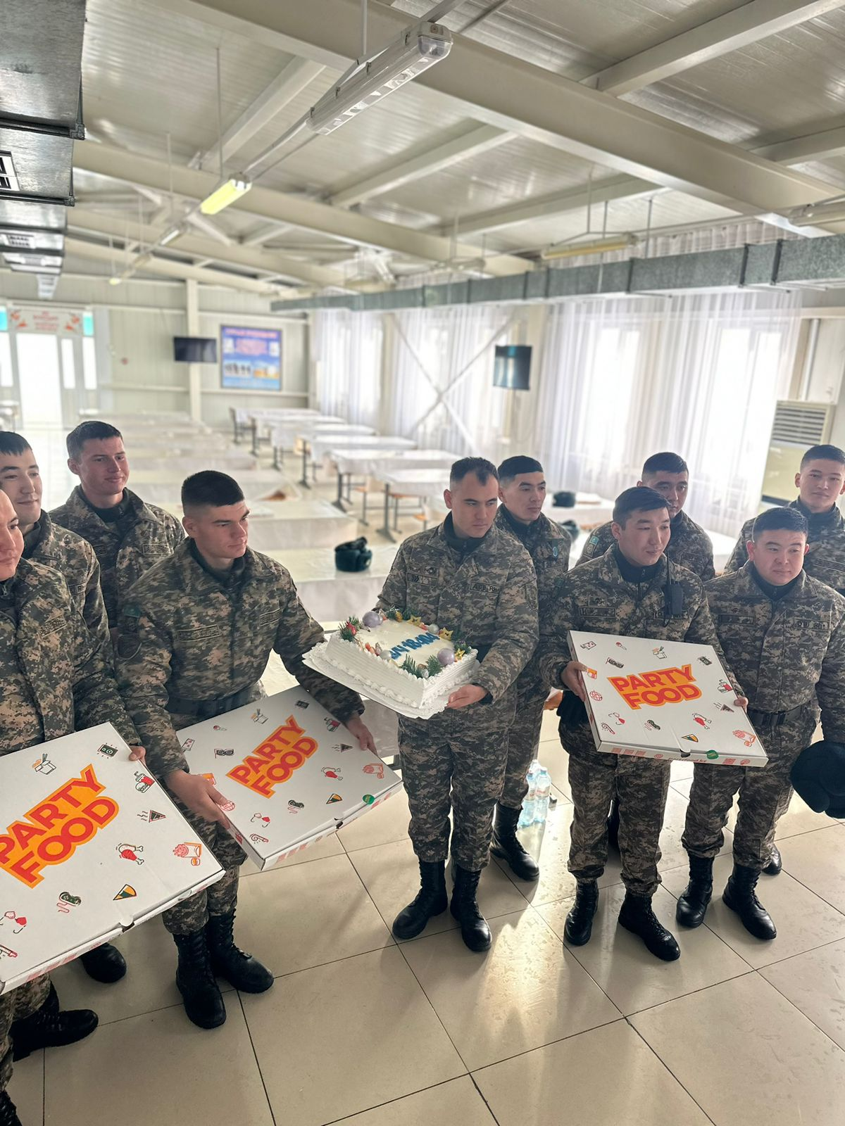
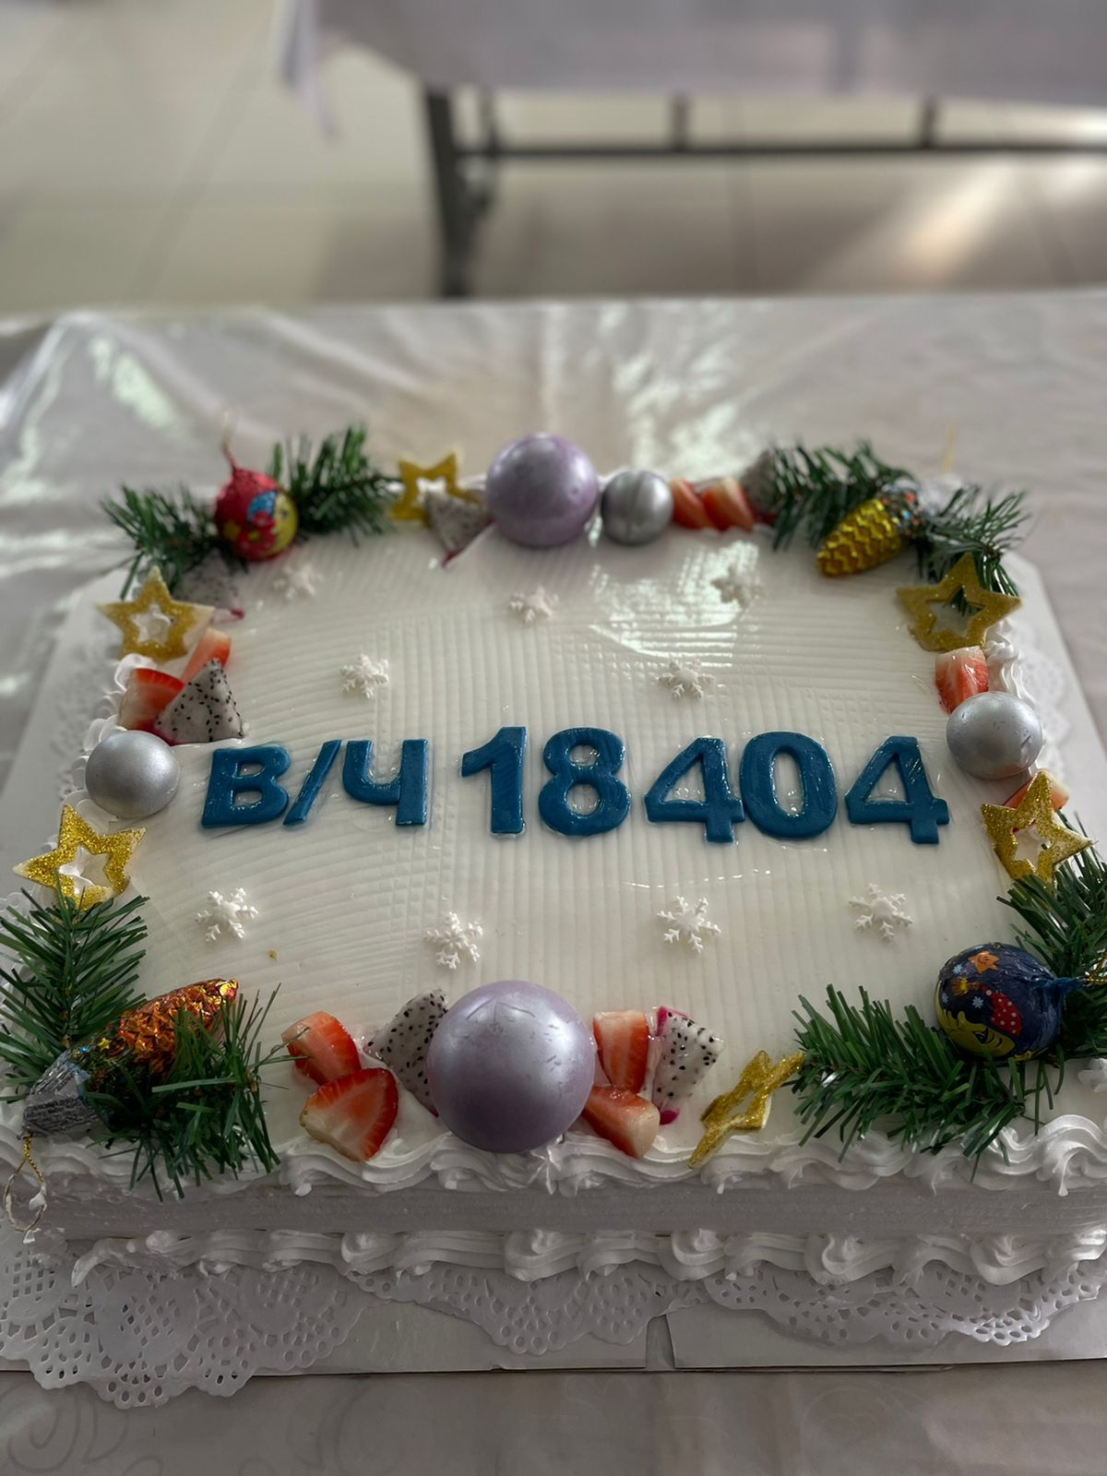
21.12.2023 г. Встреча с новобранцами

Slide 27
26.12.2023 г.
Плановое заседание членов Правления,
основного и молодежного крыла

Slide 28
28.12.2023 г.
Заседание рабочей группы по VI Республиканскому конкурсу «Караван Доброты»

Slide 29
Благодарим
за внимание!

